Slide 1

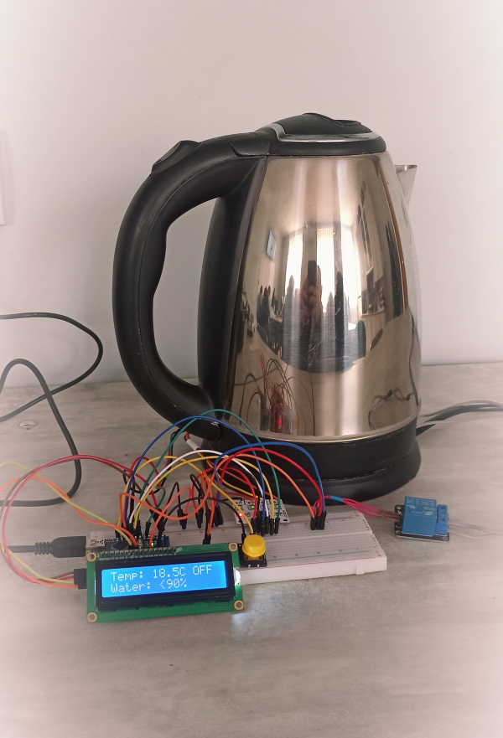
КОНКУРС «МАН-ЮНІОР ДОСЛІДНИК – 2025»
ТЕМА
«Розумний» чайник на базі мікроконтролера Arduino Nano – елемент «розумної» кухні
Виконав: Віктор Дзядик
студент І курсу спеціальності «Комп'ютерна інженерія»
Галицького фахового коледжу імені В'ячеслава Чорновола
Керівник проєкту: Надія Гавришків
викладач комп'ютерних дисциплін
Галицького фахового коледжу імені В'ячеслава Чорновола

Slide 2
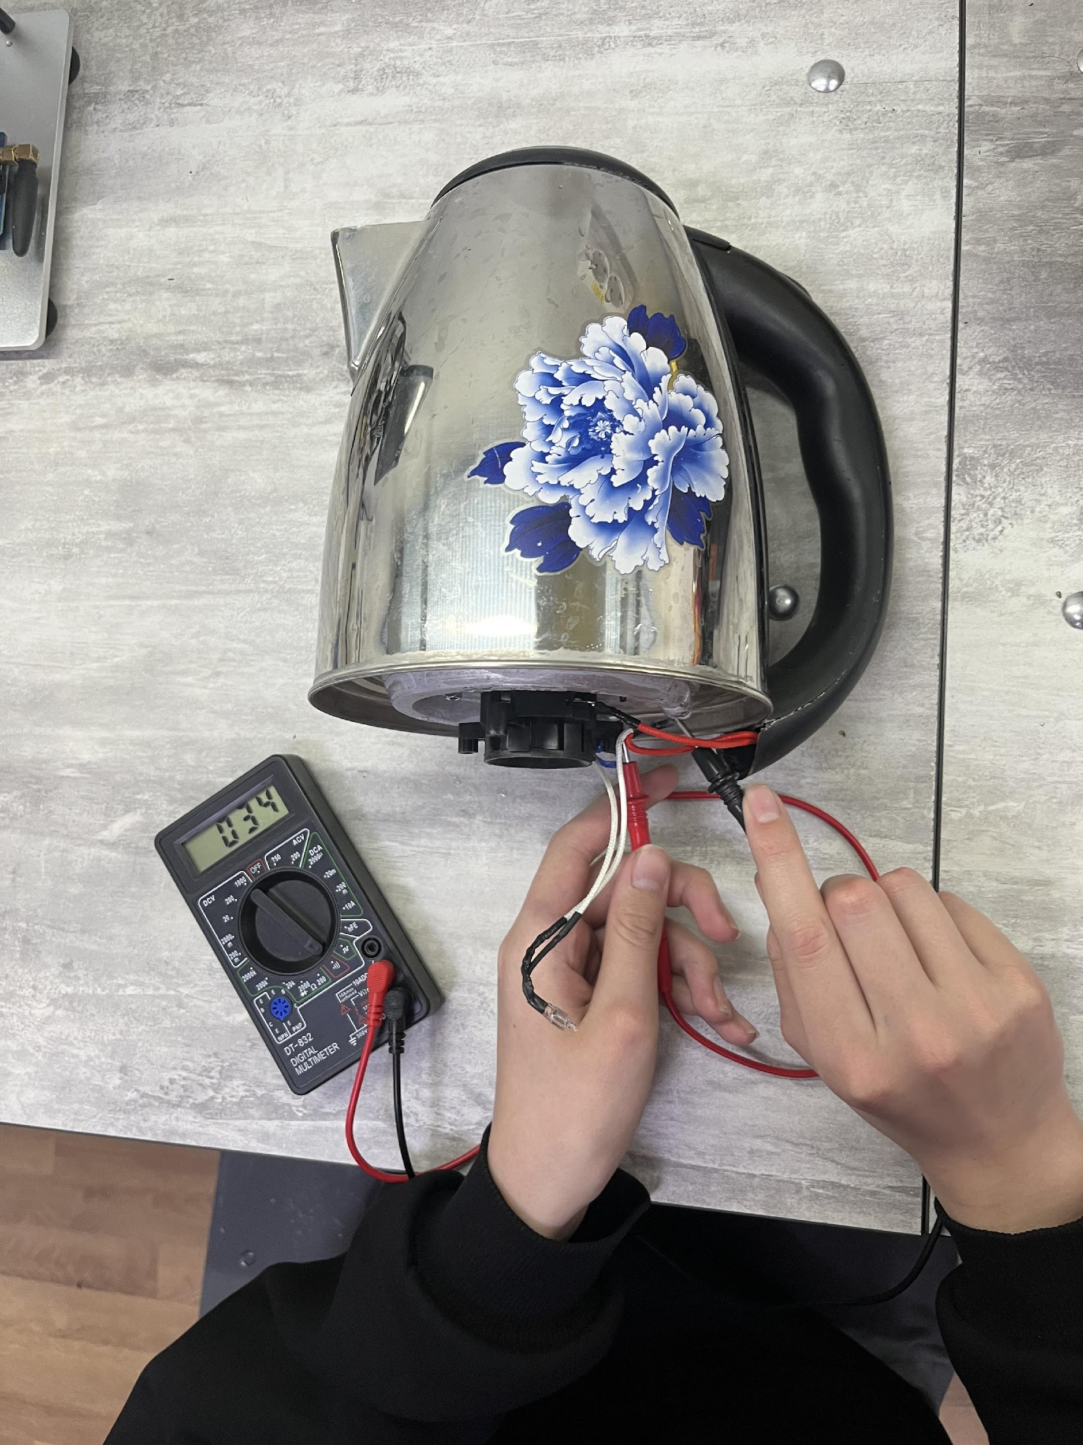

Мета дослідження
Розробка та реалізація функціонального прототипу «розумного» чайника з використанням мікроконтролера Arduino Nano та набору датчиків, який забезпечить контроль рівня води, температурний моніторинг та автоматичне відключення при досягненні точки кипіння.
Об’єкт дослідження:
процес модернізації побутових електроприладів з використанням мікроконтролерів.
Предмет дослідження:
технології створення «розумних» кухонних приладів на базі платформи Arduino.

Slide 3
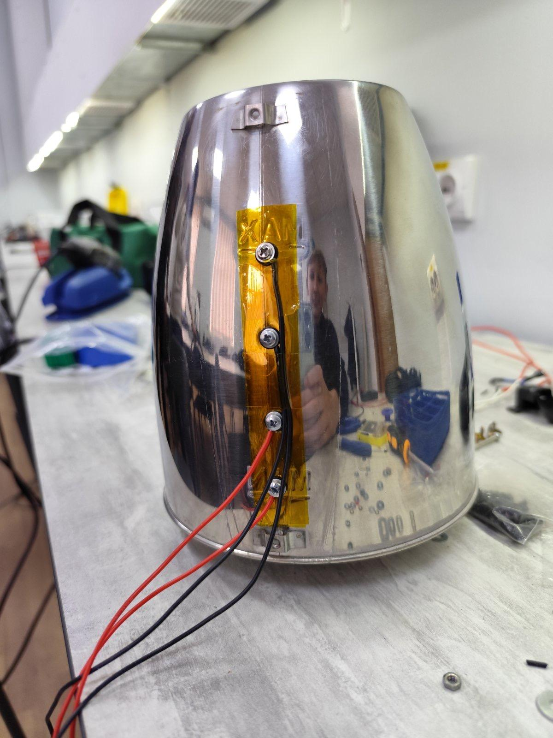
Завдання дослідження
1
Проаналізувати існуючі рішення «розумних» кухонних приладів та їх функціональні можливості.
2
Розробити принципову схему «розумного» чайника на базі мікроконтролера Arduino Nano.
Запрограмувати мікроконтролер для взаємодії з датчиком температури DS18B20, датчиком рівня води LC1BD04, LCD-екраном LCD1602 та модулем реле.
3
Реалізувати алгоритми контролю температури, рівня води та автоматичного відключення.
4
5
Виготовити прототип «розумного» чайника.
6
Провести тестування функціональних можливостей прототипу.

Slide 4






Концепція "розумного" дому
Розумний дім
Комплексна автоматизація житла
Розумна кухня
Автоматизація кухонних процесів
Розумні прилади
Окремі функціональні пристрої
Концепція "розумного” дому передбачає автоматизацію побутових процесів та підвищення зручності й безпеки використання побутових приладів. Сучасний "розумний" дім включає різноманітні системи, серед яких "розумна" кухня займає особливе місце через високу концентрацію спеціальних електроприладів.

Slide 5





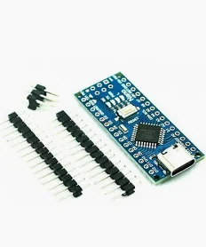
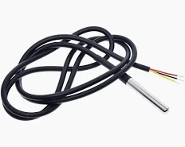
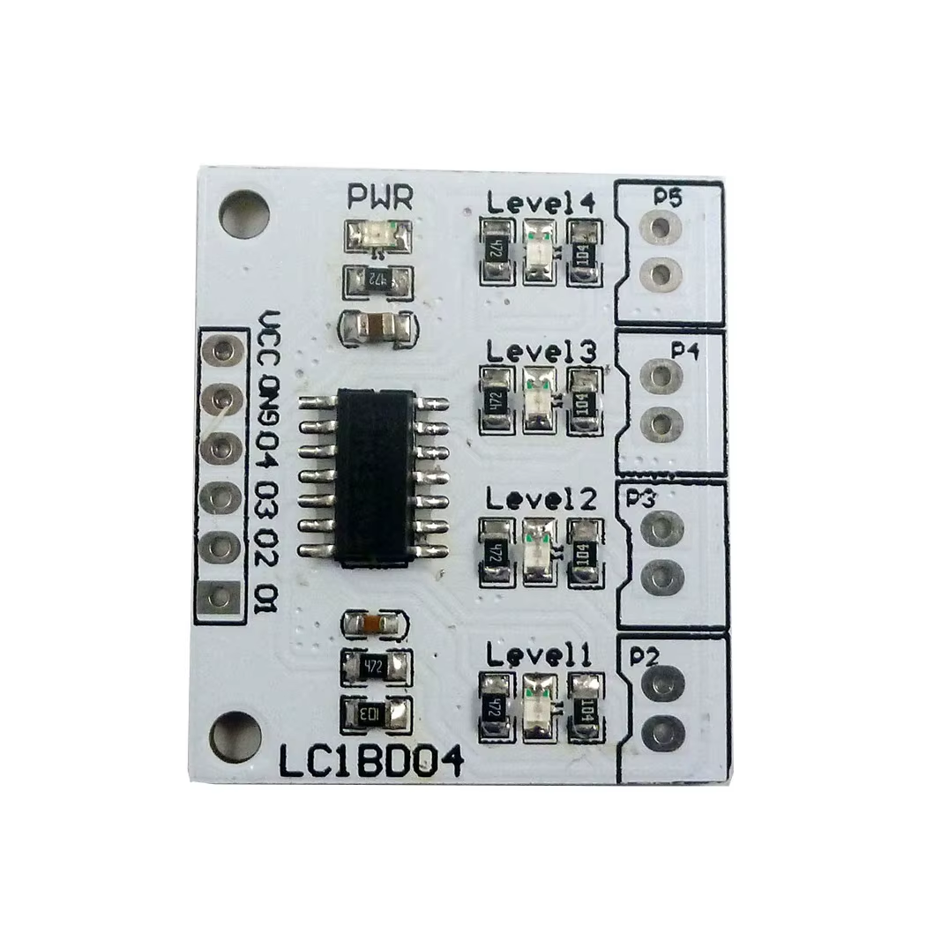
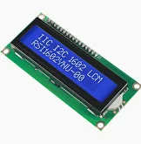
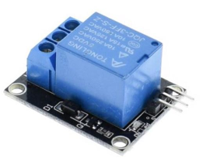
Компоненти для реалізації проєкту
Мікроконтролер Arduino Nano
LCD-екран LCD1602
Центральний елемент системи, відповідає
за обробку даних та керування всіма компонентами
Відображає інформацію про стан системи
Датчик температури DS18B20
Модуль реле
Вимірює температуру води з точністю ±0,5°C
Керує нагрівальним елементом чайника
Датчик рівня води LC1BD04
Контролює рівень води в чайнику (20%, 50%, 90%, 100%)

Slide 6
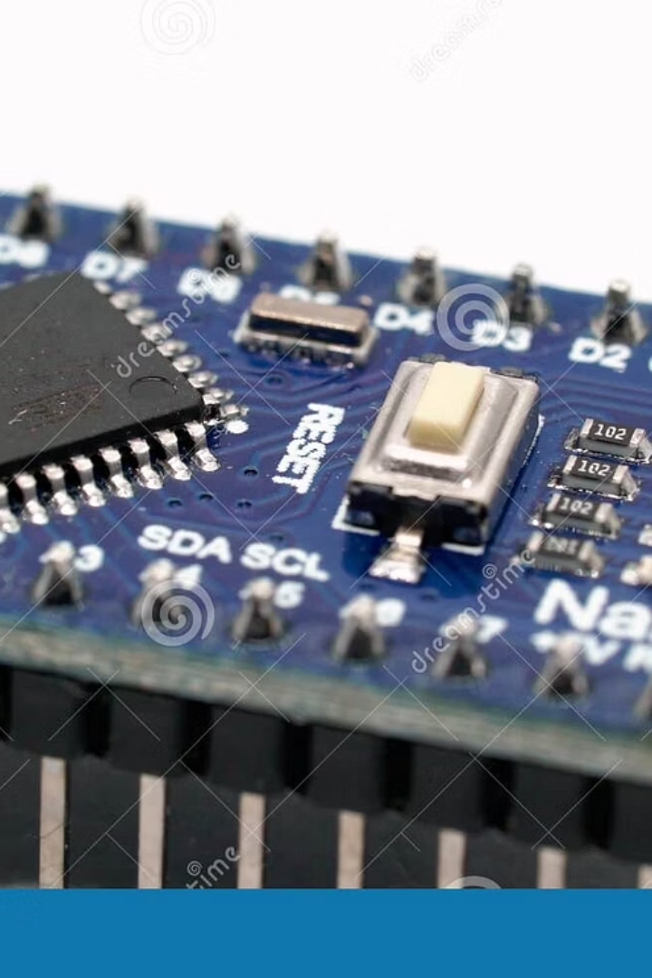
Переваги платформи Arduino
Доступність компонентів
Відкритість програмного коду
Використання недорогих та широко доступних електронних компонентів дозволяє суттєво знизити вартість розробки порівняно з комерційними рішеннями.
Можливість модифікації та адаптації програмного забезпечення під конкретні потреби користувача, що забезпечує гнучкість системи.
Інтеграційні можливості
Легка інтеграція з іншими системами "розумного" дому завдяки стандартизованим протоколам та відкритій архітектурі.

Slide 7
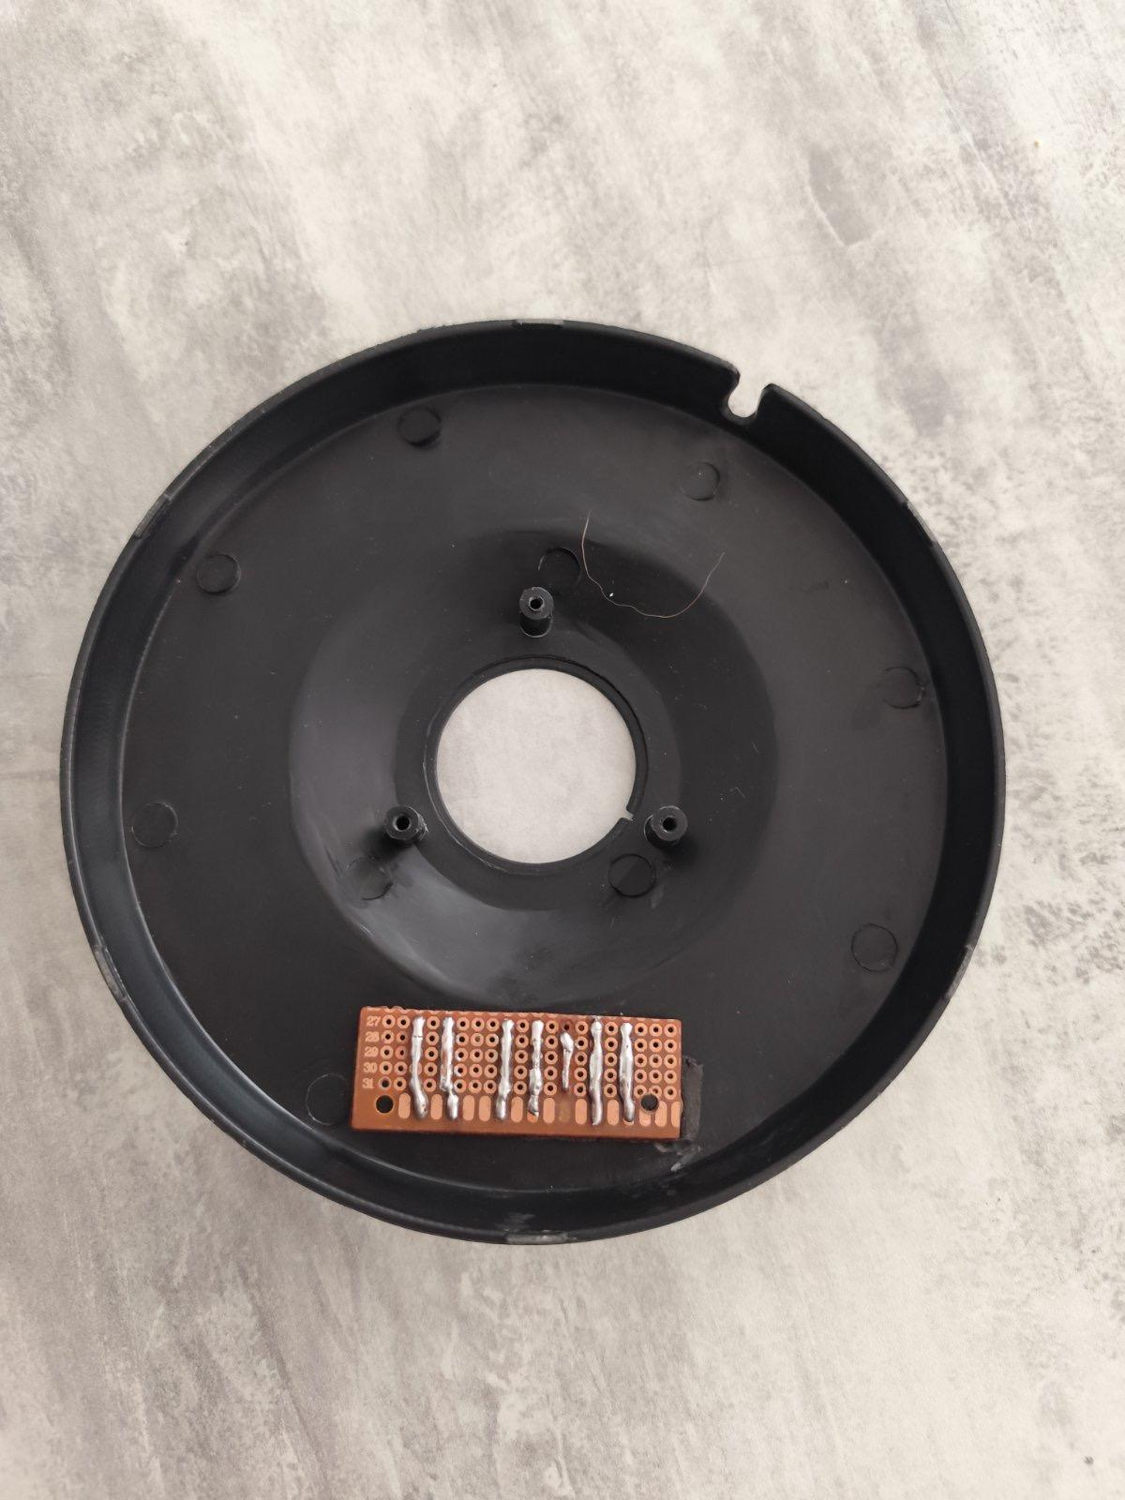
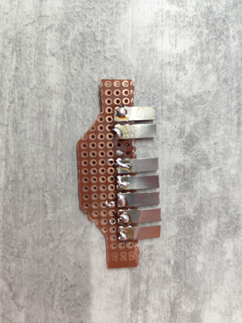
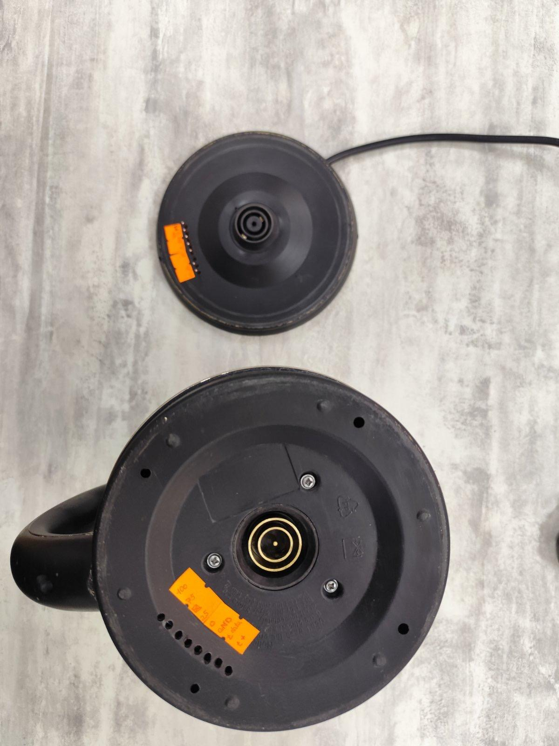
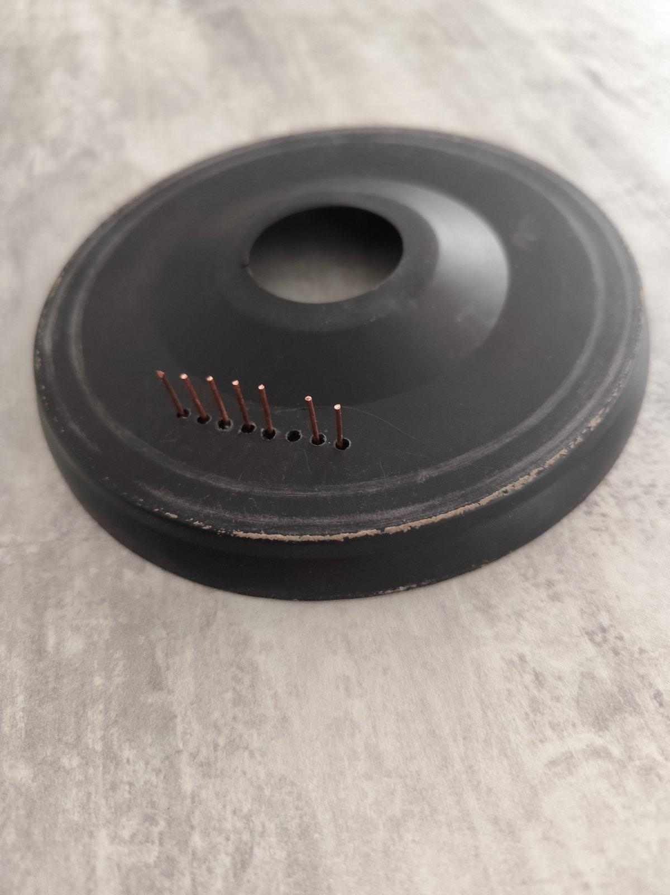
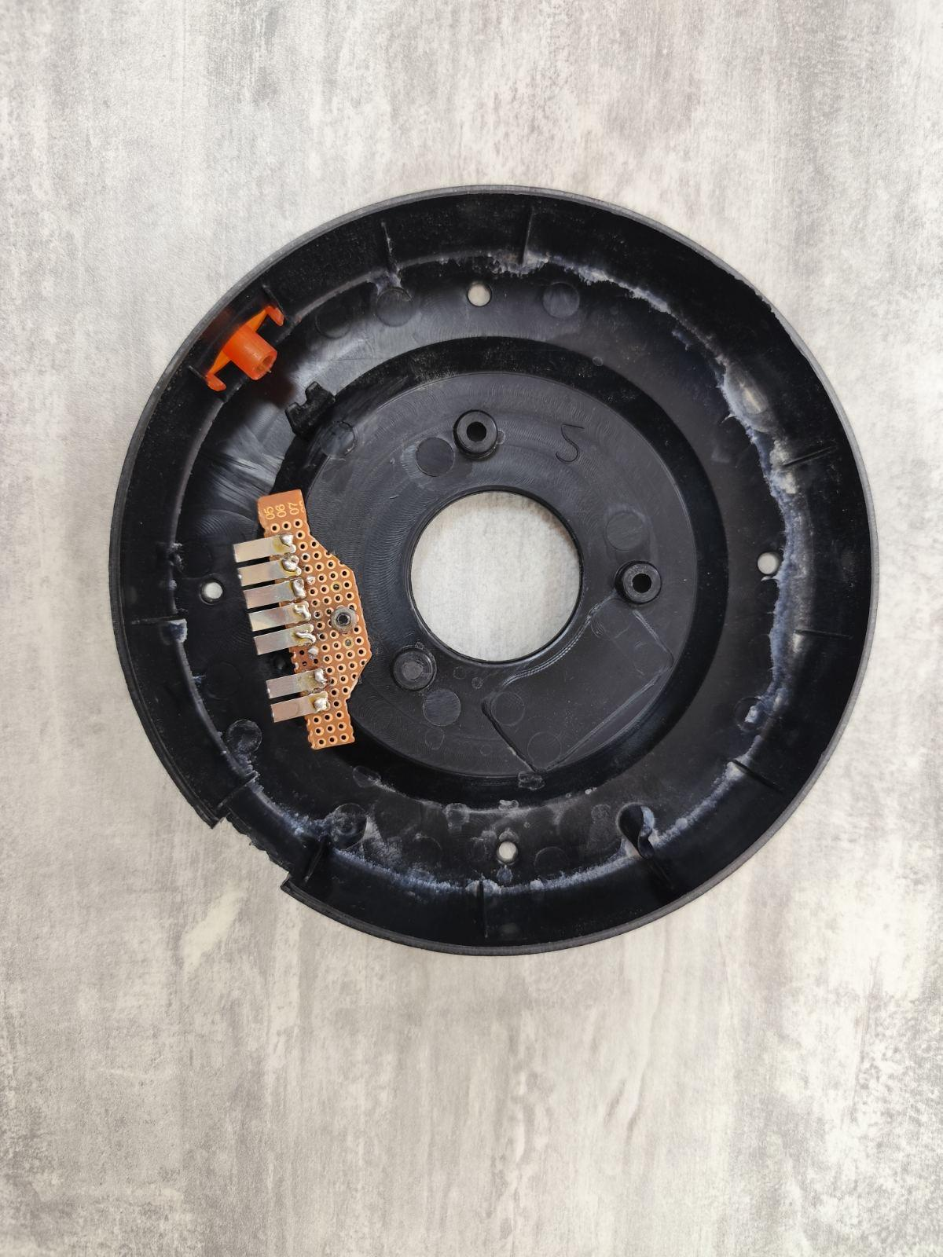
Монтування підставки чайника
Нижня частина
чайника
Підставка
чайника

Slide 8

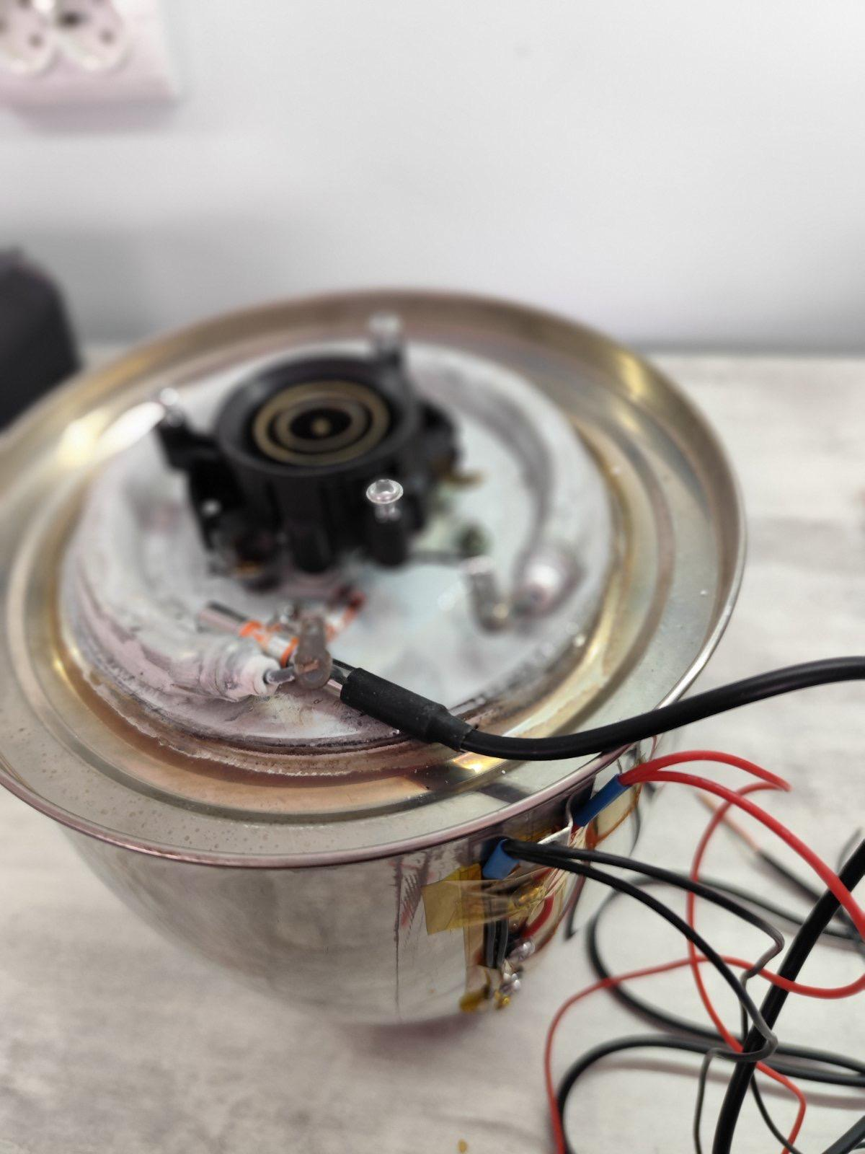
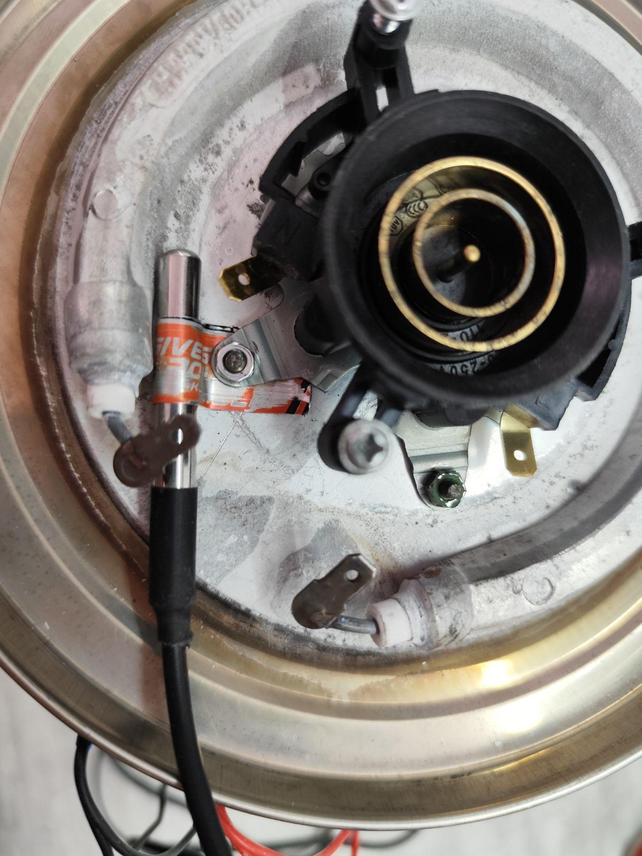
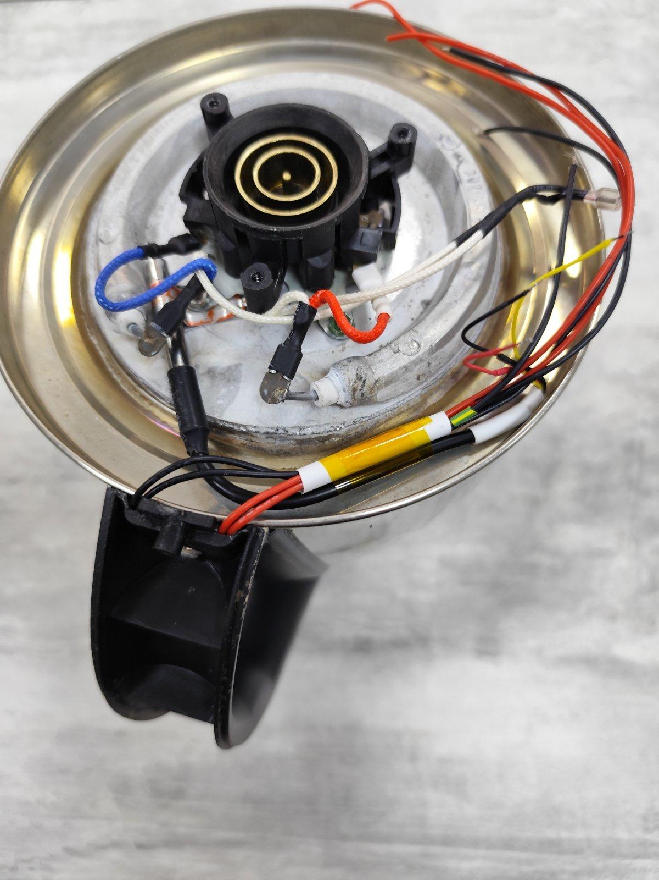
Підключення датчиків
Монтування датчика температури
Монтування електродів
датчика рівня води

Slide 9
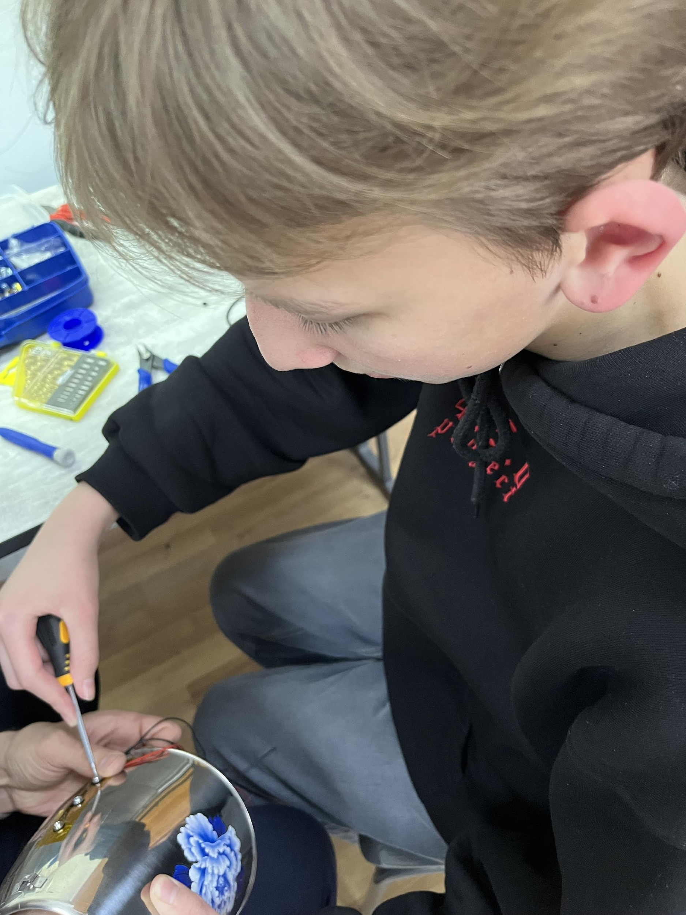
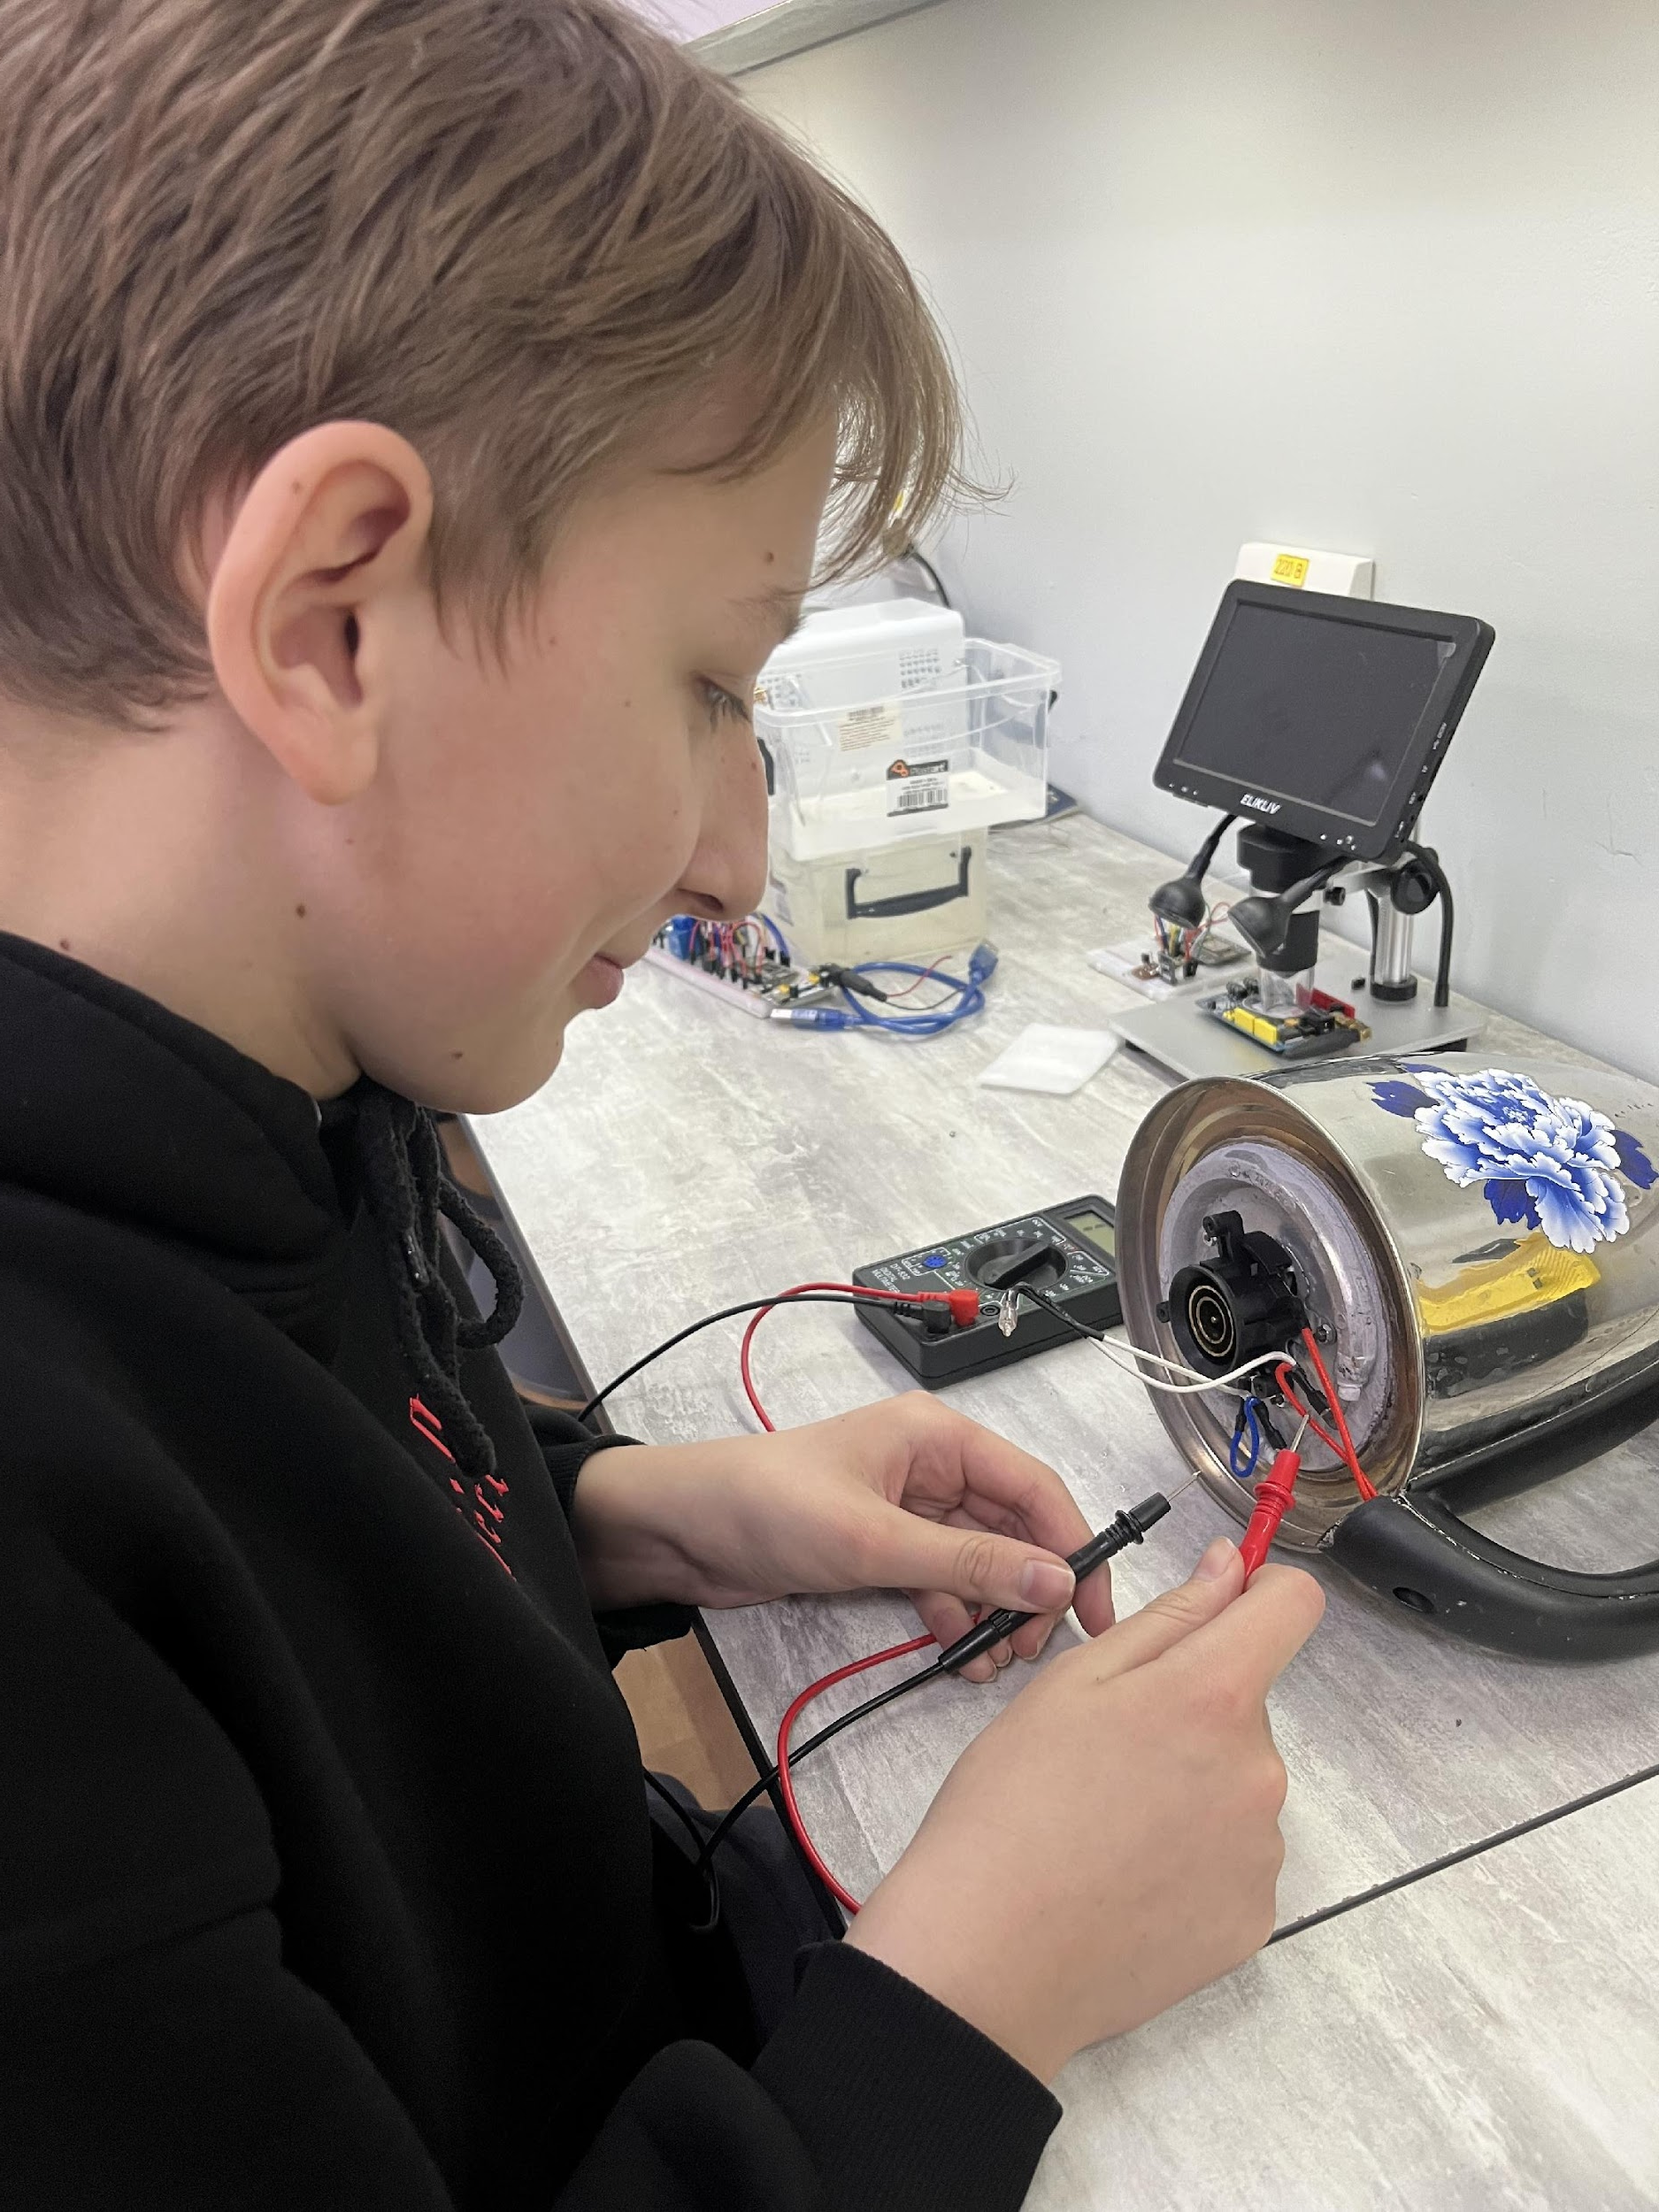
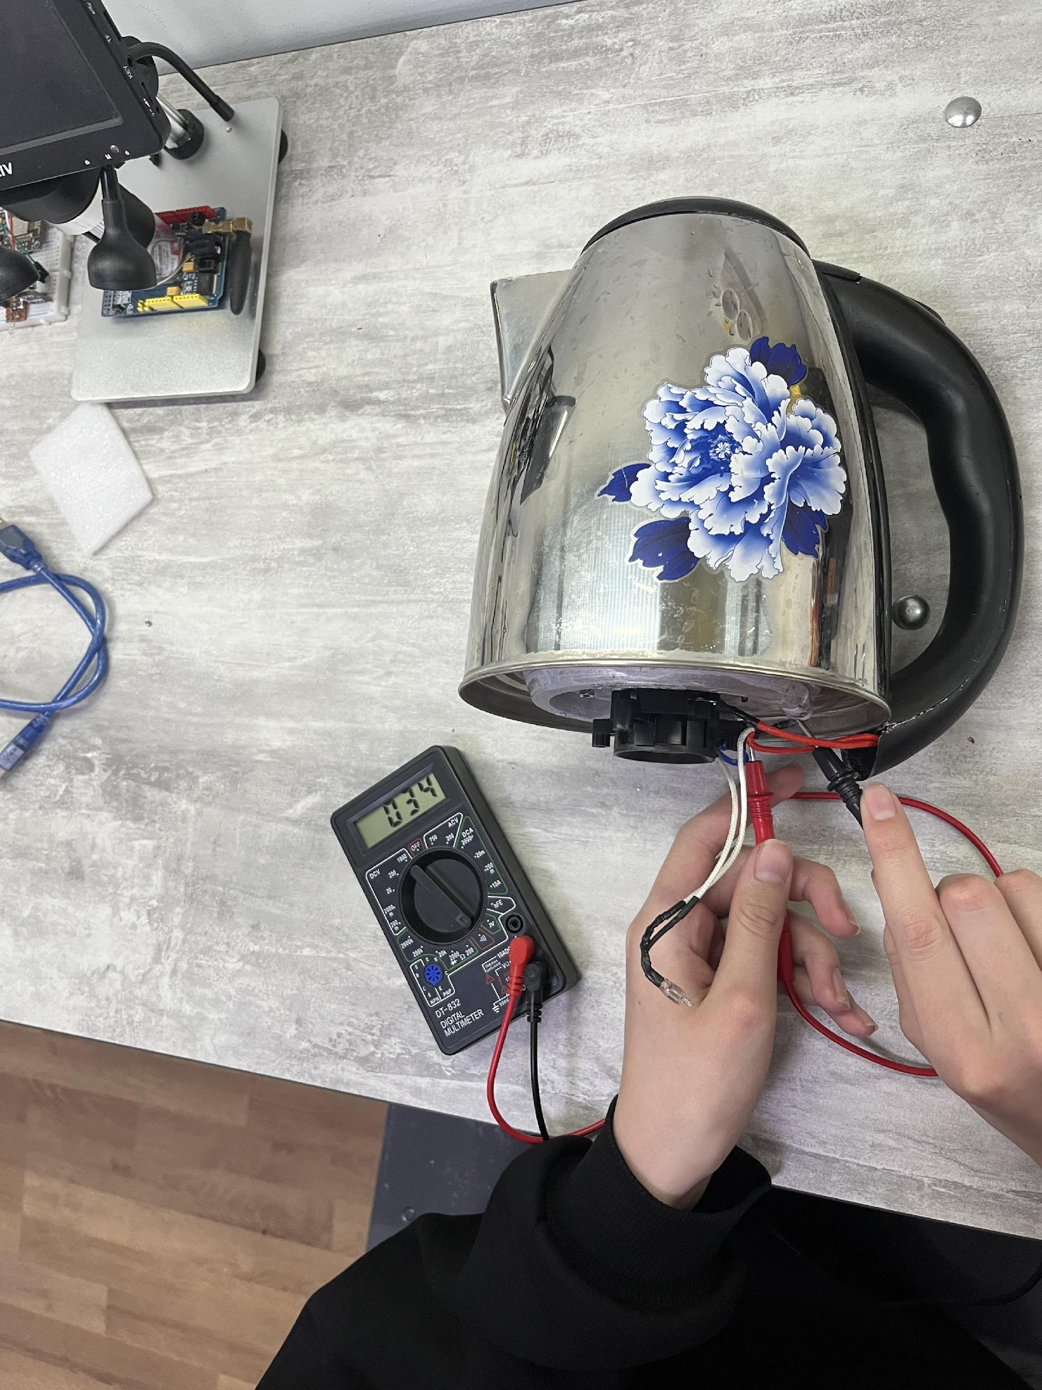
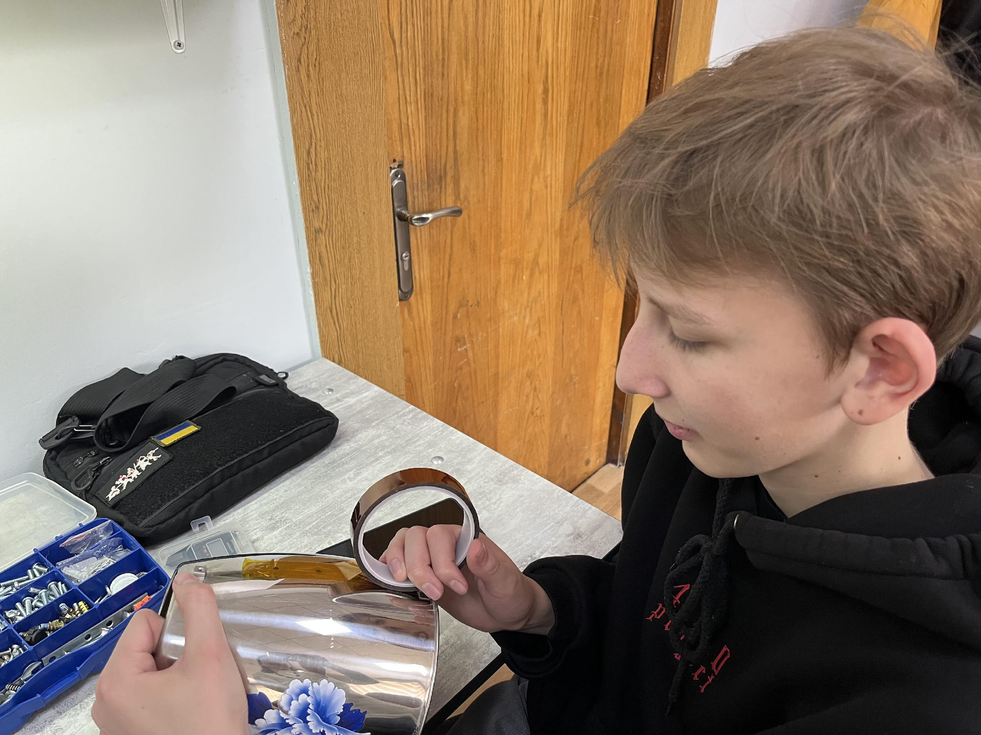
Перевірка підключення датчиків

Slide 10
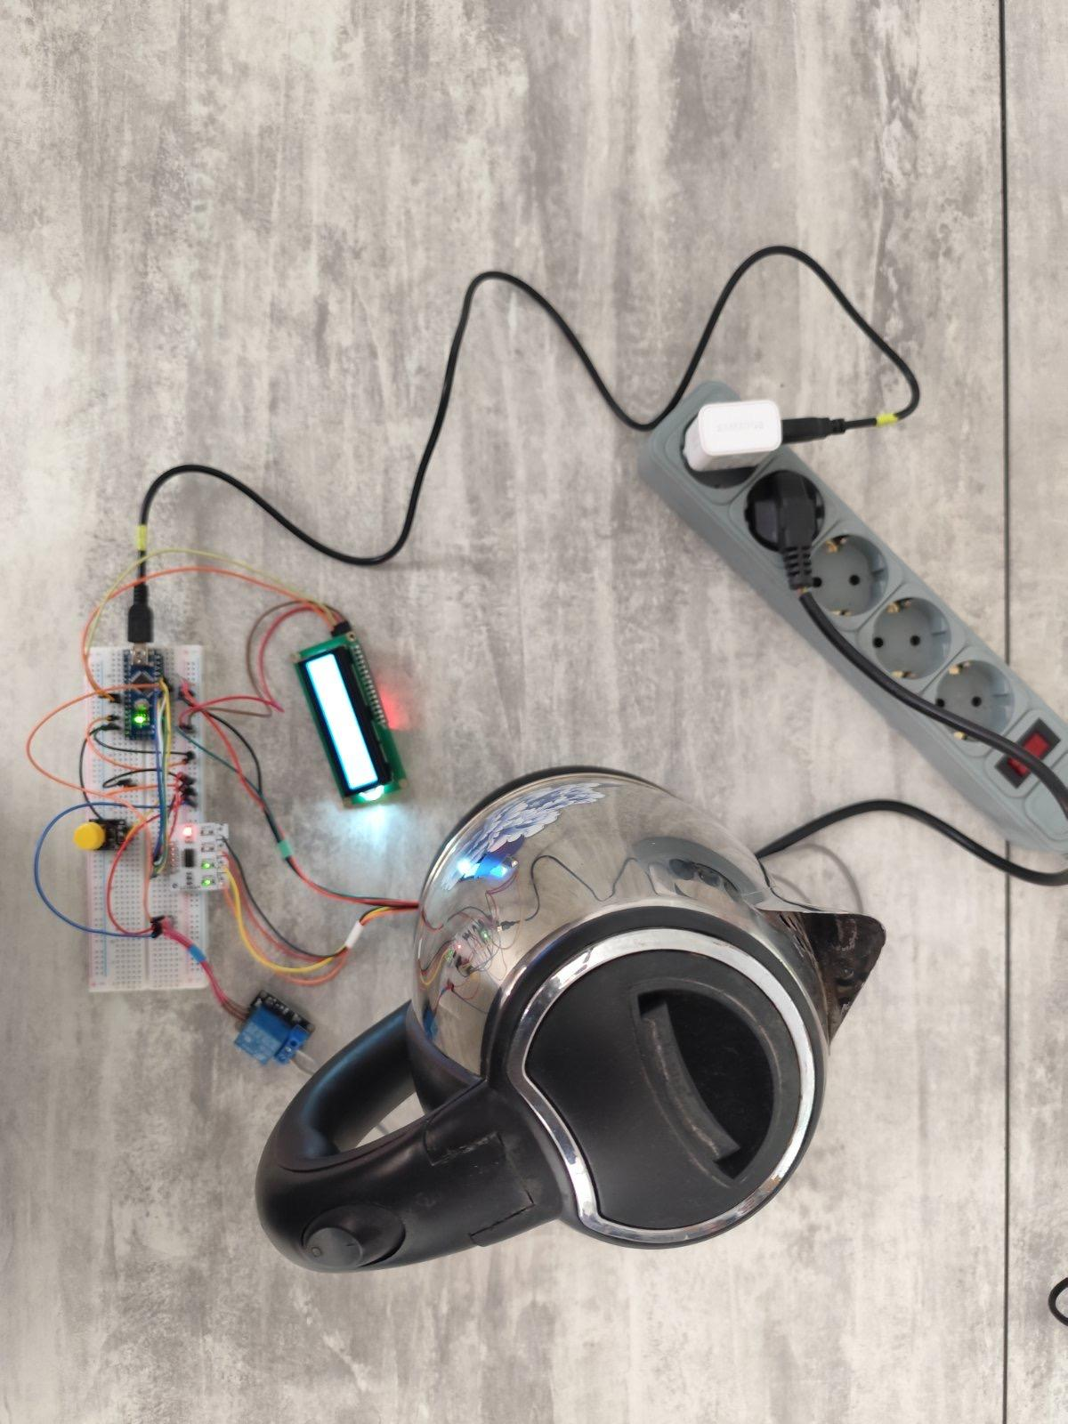
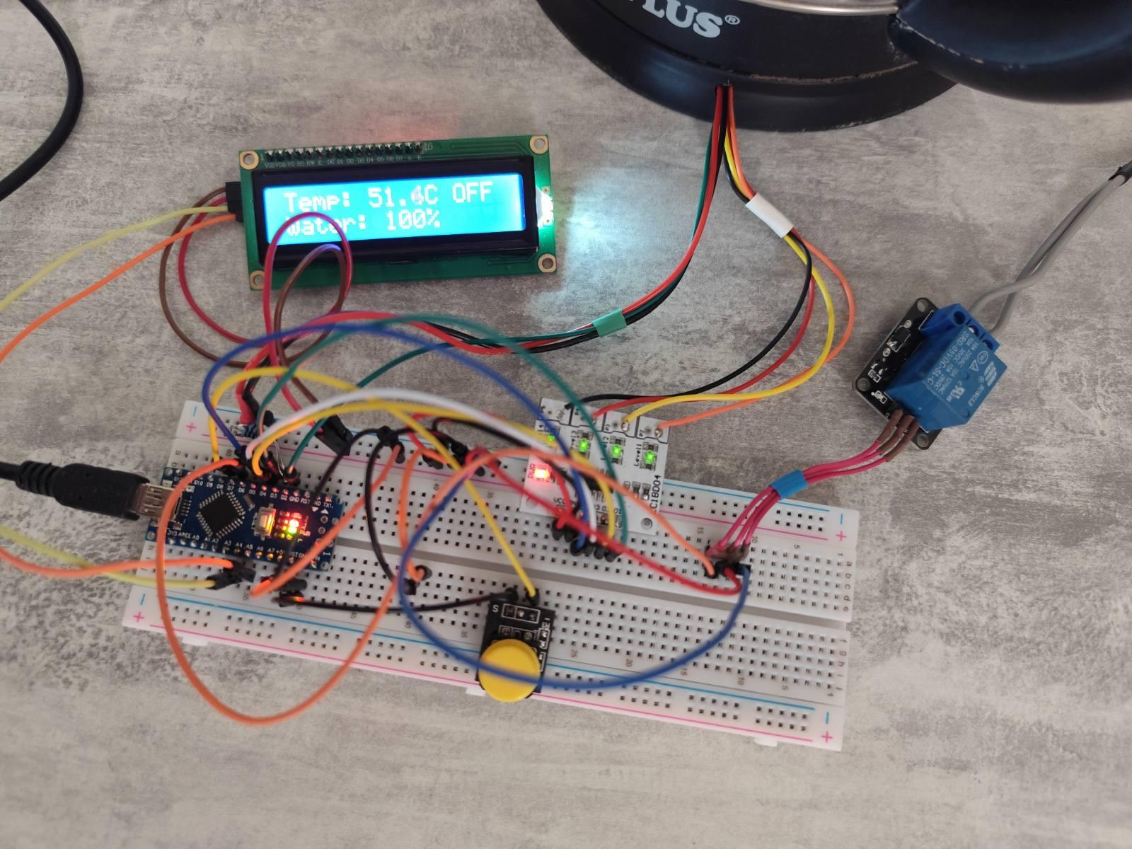
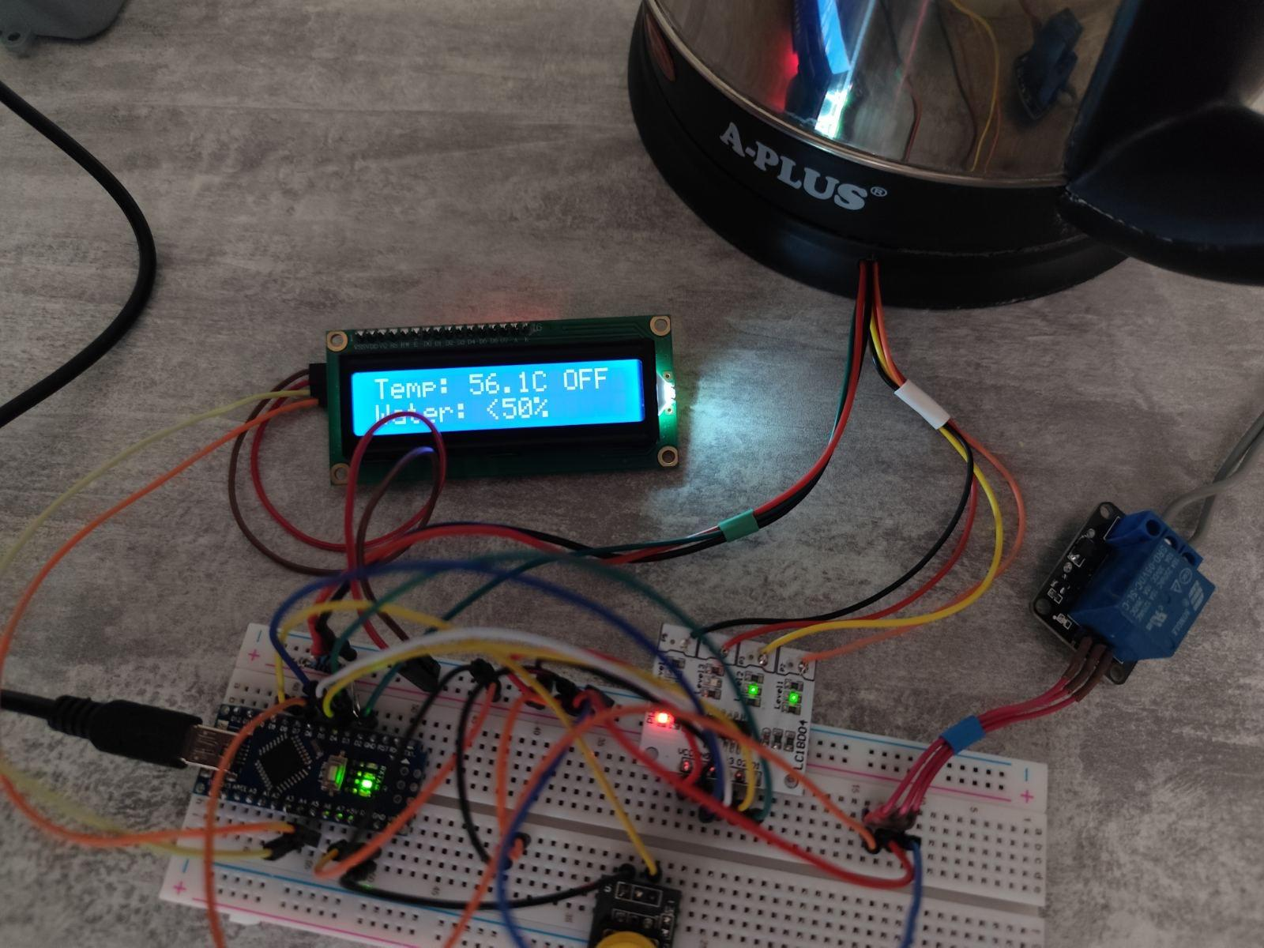
Демонстрація роботи чайника

Slide 11
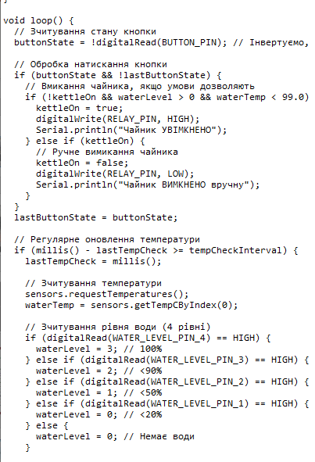
Програмне забезпечення
Використання мови C++
Розробка програмного коду на мові C++ з використанням середовища Arduino IDE, що забезпечує ефективну роботу мікроконтролера.
Інтеграція бібліотек
Застосування бібліотек OneWire та DallasTemperature для роботи з датчиком температури, а також бібліотеки LiquidCrystal_I2C для керування LCD-екраном.
Алгоритми контролю
Реалізація алгоритмів для контролю температури, рівня води та автоматичного відключення при досягненні заданих параметрів.

Slide 12









Алгоритм роботи "розумного" чайника
Перевірка рівня води
Вмикання чайника
Визначення кількості води в чайнику
Активація системи за допомогою кнопки
Моніторинг температури
Відображення поточної температури на екрані
Автоматичне вимкнення
5
Активація нагрівання
При досягненні 100°C або натисканні кнопки
При достатньому рівні води та температурі нижче 90°C

Slide 13


Висновки
Досягнуті результати
В результаті виконання проєкту був розроблений та реалізований функціональний прототип «розумного» чайника на базі мікроконтролера Arduino Nano. Розроблений пристрій дозволяє: контролювати рівень води в чайнику, відстежувати температуру води в реальному часі, забезпечувати безпечне використання шляхом автоматичного відключення при досягненні точки кипіння, запобігати увімкненню при недостатньому рівні води.
Особистий внесок автора
Особистий внесок полягає в аналізі існуючих рішень, розробці принципової схеми, програмуванні мікроконтролера та фізичній реалізації прототипу «розумного» чайника.

Slide 14
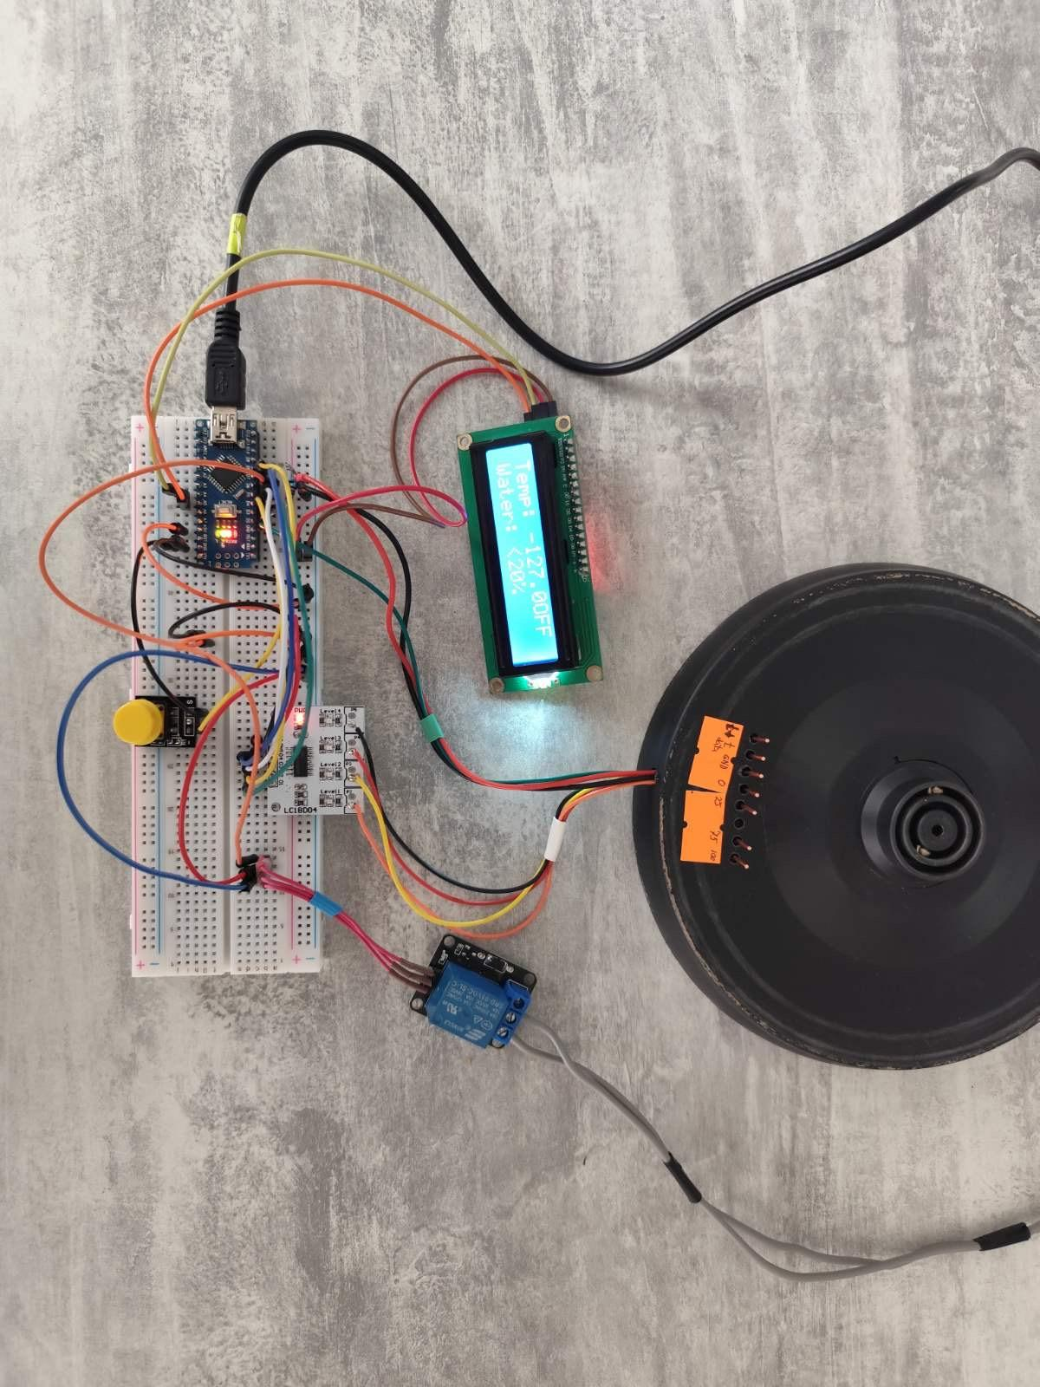

Висновки
Елементи новизни
Елементами новизни дослідження є: використання доступних компонентів для створення функціонального «розумного» чайника з розширеним функціоналом, реалізація системи безпеки, яка запобігає увімкненню при недостатньому рівні води та автоматично відключає нагрівання при досягненні точки кипіння, можливість подальшої інтеграції розробленого пристрою в систему «розумного» дому при переході на мікроконтролер ESP8266 або ESP32.
Перспективи розвитку
Розроблений пристрій демонструє можливості модернізації звичайних побутових приладів з використанням доступних мікроконтролерів та датчиків, що відкриває перспективи для подальших досліджень у сфері «розумних» пристроїв для кухні та дому загалом.

